Slide 1
气象学与人类文明
——习题课
姚钰玲
2018.06.06

Slide 2
一、①云是怎么形成的？②云量多少和地面附近气温高低的变化是否具有反馈关系？③如果有，是正反馈还是负反馈？如果没有，请说明为什么。
云是大气中的水蒸气遇冷液化成的小水滴或凝华成的小冰晶，它们混合组成的漂浮在空中的可见聚合物
云（雾）滴是大气中水汽含量达到（并超过）饱和时生成的。
使大气中水汽由未饱和达到饱和有两个途径：一是降低空气温度；二是增加空气中的水汽。
一般而言，云主要是靠潮湿空气在上升运动过程中，气块绝热膨胀降温，达到饱和而生成的。因此，充足的水汽和上升运动是形成云的必备条件。
形成云的一般过程可以分为两类：（1）冷却过程（2）既降温又增加水汽的过程
*标红色为得分点
Notes:
（在水汽含量不变的情况下，当气块温度下降时，由于饱和水汽压值随温度降低，就可能达到饱和。）

Slide 3
什么是反馈？什么是正反馈，什么是负反馈？
反馈机制对系统起内部控制作用，它来自于两个或更多子系统之间一种特殊的耦合或调整。在反馈过程中一部分输出又返回来充作输入，其结果是系统的净响应有了变化。
在气候系统内部存在着大量的反馈过程。反馈过程表明气候系统各组成部分之间的耦合或相互补偿作用。
这类相互作用或补偿机制会使某种系统向偏离平衡态的方向发展，称为正反馈，或者会使其处于平衡位置附近振荡，不会偏离平衡态而向极端方向发展，称为负反馈。

Slide 4
②云量多少和地面附近气温高低的变化是否具有反馈关系？③如果有，是正反馈还是负反馈？如果没有，请说明为什么。
云量和地面气温存在负反馈关系。
地面温度随着吸收更多的太阳辐射而升高，将促使地面蒸发加剧，从而导致大气中水汽含量增加，促使云得到发展，云量的增加使入射到地表的太阳辐射减少，地面温度随之降低（√）
另外，从另一个角度来看，云能吸收云下地表和大气放射的长波辐射，减少地面向空间的热量损失，具有使云下层温度增加的作用。
*不仅要答出是哪种反馈，还要解释清楚。多数同学对于反馈过程的描述不够完整。

Slide 5
气候系统中其他重要的反馈
1.水汽-辐射反馈
在相对湿度保持不变的条件下，气温上升使水汽含量增加，从而增加对地表发射出的长波辐射的吸收，结果使低层大气的温度进一步上升。因此，气温与水汽耦合作用使气候系统产生不稳定。（正反馈）
2.冰雪-反照率反馈
冰雪表面对入射太阳辐射有很大的反射作用，它是支配极区气候的一个重要因子。全球温度的降低，将导致地球表面冰雪覆盖面积的扩大，从而引起全球反射率增大，这样又使地—气系统吸收的太阳辐射减少，从而使温度进一步降低。这种正反馈机制在冰雪消融时表现得也很明显。当冰雪融化，地面反射率降低，对太阳辐射的吸收增加，气温上升，冰雪融化进一步增加。（正反馈）

Slide 6
3.温室气体-气候反馈
二氧化碳等温室气体增加将会增强大气逆辐射对地面起保温作用，使气温变高，气候变暖。气候变暖后动物的呼吸作用增强，将大量排放二氧化碳，海水温度升高，单位海水中吸收的二氧化碳减少，空气中二氧化碳浓度增加，进一步增强温室效应使气候继续变暖。（正反馈）
4.气溶胶-气候反馈
气候变暖时，会使干旱区蒸发更加强烈从而变得更加干旱，地面植被发生退化，地面物质容易被风吹起，使大气中悬浮物或气溶胶的浓度增大，增强对太阳辐射的散射，使地面降温，减缓变暖趋势。（负反馈）
同时，由于粉尘和气溶胶粒子的浓度升高会使温室效应增大，使气候变暖继续。（正反馈）

Slide 7
5.海洋反馈：
海洋的反馈作用有三方面，一是温度变化，海洋通过蒸发可以影响大气中水汽含量；二是由于海洋的热容量很大，海洋对大气变化的速度起控制和调节作用；三是海洋环流可以输送热量，使热量在整个气候系统中重新分配。
6.陆面反馈：
陆面吸收的净辐射（净的太阳辐射与长波辐射之和），主要通过感热和潜热（蒸发、蒸散）通量又释放回大气，可以直接影响地区性气温和湿度，进而影响气候系统的其他变量。

Slide 8
二、①什么是温盐环流？②在北半球，哪个区域的温盐环流对气候突变的影响最大？③为什么？
温盐环流( Thermohaline Circulation,缩写为THC)，又称“输送洋流”、“深海环流”、“大洋输送带(Great Ocean Conveyor)等。是由于海面受热冷却以及蒸发降水不均匀，从而导致密度分布不均匀而形成的热力学海流。主要集中在大洋的深层，是一个依靠海水的温度和盐度驱动的全球洋流循环系统，占水体的90%。
*温度和盐度不均匀，导致密度不均匀驱动所形成的海流

Slide 9
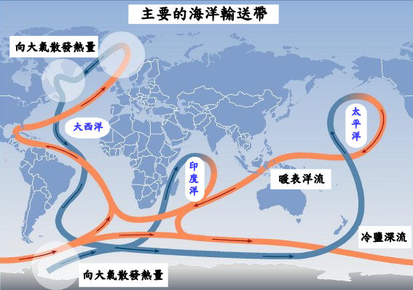
温盐环流的形成
图为由Broecker最早提出的全球温盐环流输送带示意图，其中的阴影部分表示海洋浅层较暖的、流回北大西洋的洋流，未加阴影的部分表示海洋深层冷而咸的、流出北大西洋的洋流。可见形成于北大西洋的冷水团在深层以西边界流的形式向南流去，之后围绕着南极绕极急流，部分和形成于威德尔海的南极底层水混合，流向太平洋和印度洋，在那里上翻穿过温跃层达到上层海洋。一次温盐循环耗时大约1600年。

Slide 10
②在北半球，哪个区域的温盐环流对气候突变的影响最大？③为什么？
北大西洋
原因：北大西洋，湾流的北向延伸很远，在高纬水域，海水首先下沉到较深的深度上，随后再转向南流。北大西洋表层净向北的表层流通过冷却作用，在高纬下沉，转化为活跃的深层水团。受热盐环流不对称性的影响，北大西洋海表的平均温度高于同纬度北太平洋海表温度,导致北大西洋可以向其上方的大气释放更多的热量和水气,对气候突变的影响最为显著。在盛行风的影响下它可以使处于北大西洋东岸的北欧比同纬度其它地区的气候要温和宜人得多。

Slide 11
谢谢！

